Slide 1
Муниципальное казенное общеобразовательная учреждение
«Средняя общеобразовательная школа №6» с.Арылах
муниципального района «Мирнинский район»
Республики Саха (Якутия)
II районная научно-практическая конференция
«Современные герои Олонхо»
Исследовательская работа
«Трансформация героического образа от древних легенд до современных событий в сравнении»
Авторы работы:
Афанасьева Дарьяна, ученица 6 класса,
МКОУ «СОШ №6» с.Арылах
Михайлов Альберт, ученик 6 класса
МКОУ «СОШ №6» с.Арылах
Руководители:
Михайлова Варвара Клавдиевна,
учитель начальных классов
Овечкина Екатерина Николаевна,
учитель труда (технологии)

Slide 2
С давних пор наши предки вынуждены были постоянно оборонять свои границы. Много раз сильные и смелые противники пытались уничтожить нашу страну, наш народ, обратить в рабство детей и женщин.
У каждого поколения была своя война: Великая Отечественная, Афганская, Чеченская… Все эти войны болью отзываются в наших сердцах. Наша великая Россия – всегда помогала народом, нуждающимся в помощи.
История каждого народа наполнена героическими поступками простых людей, чьи имена зачастую остаются неизвестными широкой публике. Однако именно такие герои являются примером мужества, доблести и самоотверженности, вдохновляя последующие поколения на достойные поступки.
Тема исследовательской работы посвящена комплексному анализу трансформации героя в якутской культуре — от мифических персонажей эпоса "Олонхо" до современных героев Специальной Военной Операции (СВО), с акцентом на семейную традицию и последующий выпуск книги как практического воплощения исследования. Герои занимают особое место в культуре человечества, воплощая собой высшие ценности и качества. Образ героя трансформировался вместе с развитием цивилизации, отражая изменения в обществе, морали и мировоззрении.
Гипотеза заключается в том, что оторвать современность от традиций невозможно. Поэтому важно воспитать патриота и гражданина своей страны на примерах современных героев в духе любви и преданности молодого поколения к своему государству, к своей семье, к своему народу.
Работа актуальна, т.к. события нашего времени показывают, как важно воспитать патриота и гражданина своей страны и как важно на примерах современных героев доносить до молодого поколения любовь к своему государству, к своей семье, к своему народу.

Slide 3
Цель нашей исследовательской работы: изучить образ героя в якутском эпосе "Олонхо" как воплощение национального духа, мужества и борьбы с силами зла, выявить сравнение с героями ВОВ, СВО и определить, каким образом герои продолжают оставаться значимой частью нашей культуры и в конечном итоге создать такую книгу.
Задачи:
изучить научную литературу и Интернет-ресурсы, генеалогическое древо наших семей по теме исследования;
создание сравнительной таблицы развития героического образа;
провести анализ сравнительных характеристик, сделать выводы о значимости понимания культурно-исторической преемственности и контекста каждого периода;
создать электронную книгу для популяризации героизма на примере наших семей.
Предмет исследования: мотивация, личностные качества и последствия действий героев нашего времени.
Объект исследования: обычные граждане, совершившие героические поступки в повседневной жизни.
Метод исследования: для достижения поставленной цели мы использовали метод анализа исторических материалов и документов.
Практическая значимость: электронное издание книги «Трансформация героического образа от древних легенд до современных событий в сравнении».

Slide 4
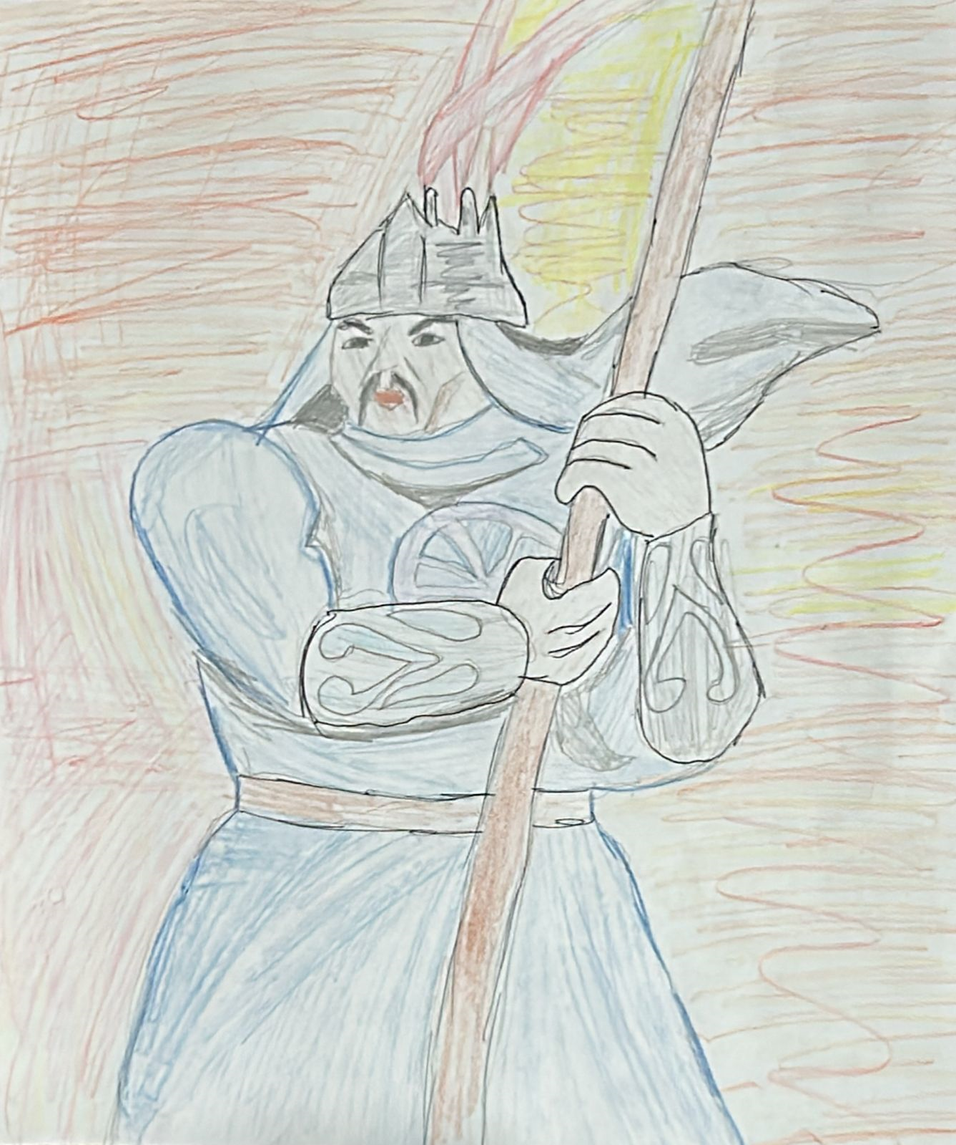
Якутский героический эпос имеет общее название Олонхо. В заглавие эпических поэм обычно выносятся имена главных героев – «Ньургун Боотур Стремительный», «Кулун Куллуустуур», «Юрюнг Уолан», «Кыыс Ньургун», «Кыыс Туйгун» и т.д. В настоящее время известно более 300 названий.
В Олонхо повествуется о времени, когда еще нет государственных объединений, постоянной военной организации, частной собственности на землю (земля в Олонхо ничья, она – “божья земля”). Основным охотничьим снаряжением являются лук, стрелы, силки на мелких зверей, а главными орудиями труда – незатейливые инструменты скотоводческого хозяйства.
Главный герой — богатырь или богатырка из племени божеств Айыы. Как правило, с самого рождения наделён множеством необыкновенных качеств (силой, умом, красотой). Герой обладает сверхъестественными способностями, выходящими за пределы человеческого, что подчеркивает его уникальную роль в защите народа. Мудрость героя проявляется в решении сложных ситуаций и знании духовных законов, объединяющих материальный и нематериальный миры. Ньургун Боотур — защитник рода и племени айыы, совершает героические подвиги во имя установления мира на земле, защищает обиженных и освобождает захваченных в плен соплеменников. Его миссия — охранять народ от злых сил и поддерживать гармонию между людьми и духами природы, символизируя глубинную связь с традициями.
В настоящее время Олонхо интерпретируется как источник национального самосознания, влияющий на воспитание молодежи. Например, в школьных программах Якутии эпос используется для патриотического образования, подчеркивая ценности стойкости и взаимопомощи.

Slide 5
Великая Отечественная Война (1941–1945) представляет собой ключевой этап эволюции образа героя в якутской культуре, служа мостом между мифическими героями Олонхо и современными фигурами. Во время ВОВ жители Якутии активно участвовали в обороне Родины, адаптируя ценности эпоса к реальным боевым действиям. По данным архивов Министерства обороны РФ и якутских историков (например, Института истории РАН, 2020), из Якутии на фронт ушли около 60 000 человек, многие из которых были добровольцами. Среди них выделялись снайперы, разведчики и танкисты, чьи подвиги сравнивались с героями Олонхо: мужество в борьбе с "абасы" (символизирующими фашизм) и защита "родной земли".
Фигуры героев ВОВ, такие как якутский снайпер Федор Охлопков (награжден Героем Советского Союза посмертно в 1944 году за уничтожение 429 солдат противника), воплощали архетип Ньургуна Боотура — стойкого воина, черпающего силу из предков и природы. В якутской пропаганде войны Олонхо использовалось для мотивации: плакаты и песни сравнивали солдат с богатырями, сражающимися за айыы (добро). Исследования Кузьминой А.А. показывают, как эпос интегрировался в советскую идеологию.
Герои ВОВ сталкивались с суровыми вызовами: экстремальный холод Якутии (где формировались дивизии) и фронтовые условия. После войны память о них закрепилась в якутской культуре через мемориалы, музеи и литературные произведения, подчеркивая преемственность от эпоса к реальному героизму. Это период, когда герой из мифического стал коллективным символом победы, влияя на постсоветское восприятие патриотизма.
К сожалению, молодое поколение, не знают историю событий Великой Отечественной войны; не испытывают чувства гордости за свою Родину, за героев победителей в борьбе с фашизмом в Великой Отечественной войне, которые подарили нам счастливую, мирную, жизнь. С каждым днем утрачивается связь поколений.

Slide 6
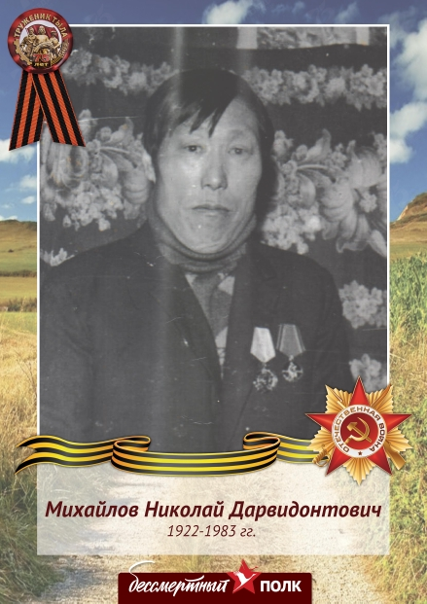
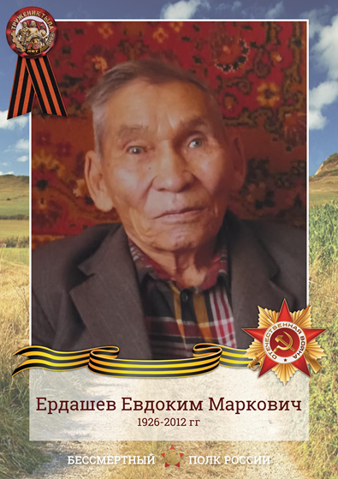
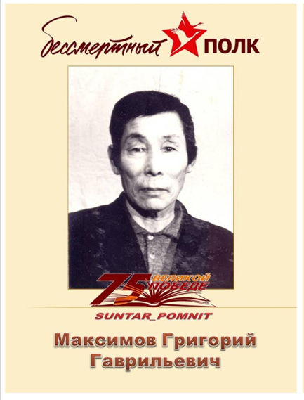
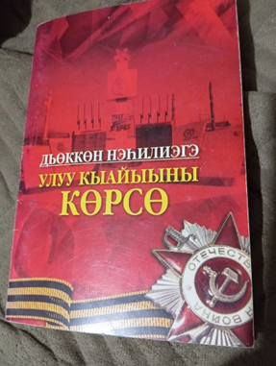
В наших семьях не утратили чувство долга и уважения к истории.
Изучив родословное древо наших семей, мы нашли прадедов, которые сражались за Родину во время Великой Отечественной Войны.
Максимов Григорий Гаврильевич родился в Кюкяйском наслеге. Призван Нюрбинским РВК. Служил стрелком в 61 стрелковом полку Забайкальского фронта. Демобилизован 23 марта 1946 года. Награжден медалью «За победу над Японией» и многими юбилейными медалями. Работал рабочим Кемпендяйского сользавода. Занесен в Почетную книгу сользавода.
Мой прапрадед, Васильев Петр Иннокентьевич, родился в 1905 году селе Жемкон Вилюйского района. Он с братьями оставив двух дочерей отправлен на войну 1942 году. По рассказам прабабушки, Васильевой Варвары Петровны, он как будто знал, что погибнет. Поэтому всем друзьям, родственникам сказал, чтобы за детьми присмотрели, помогали. По пути до назначенного место заболел брюшным тифом.
Прадед Михайлов Николай Илларионович родился 1923 году в селе Жемкон Вилюйского района. Являлся членом колхоза «Коминтерн». В 1943 году призван Армию. Участник Японской войны и вернулся 1949 году. Награжден медалями «За победу над Японией», «За доблестный труд». Работал в колхозе, совхозе разные работы.
Ердашев Евдоким Маркович участник Великой отечественной войны. Родился 1926 году в Верхневилюйском районе селе 3 Үөдүгэй. Награжден орденом "Отечественной войны" 2 степени, медалью "За победу над Японией". Вернувшись работал агентом налоговой, строительном предприятии плотником, бригадиром и 15 лет электриком.

Slide 7
Участники СВО — солдаты, офицеры и добровольцы — часто ассоциируются с мужеством, патриотизмом и самопожертвованием, аналогично героям Олонхо. В якутском контексте многие участники СВО — выходцы из Республики Саха (Якутия), где традиционные ценности эпоса накладываются на современные вызовы.
Герои СВО часто описываются в медиа как "современные богатыри": например, Андрею Григорьеву (по позывному Тута) из Якутии, присвоено звание Героя РФ, за победу в рукопашном бою орудуя одним лишь якутским ножом. После схватки Григорьеву пришлось еще шесть дней выживать в одиночку, его сравнивают с Ньургуном Боотуром.

Slide 8
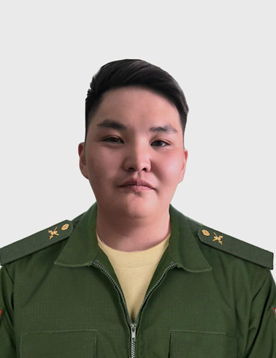
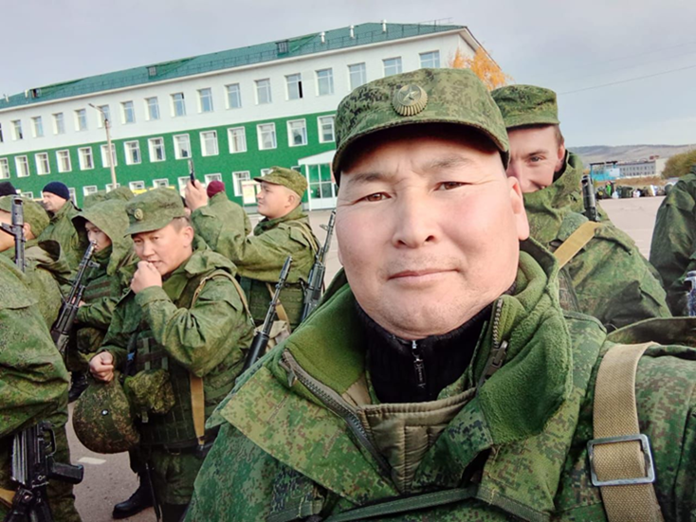
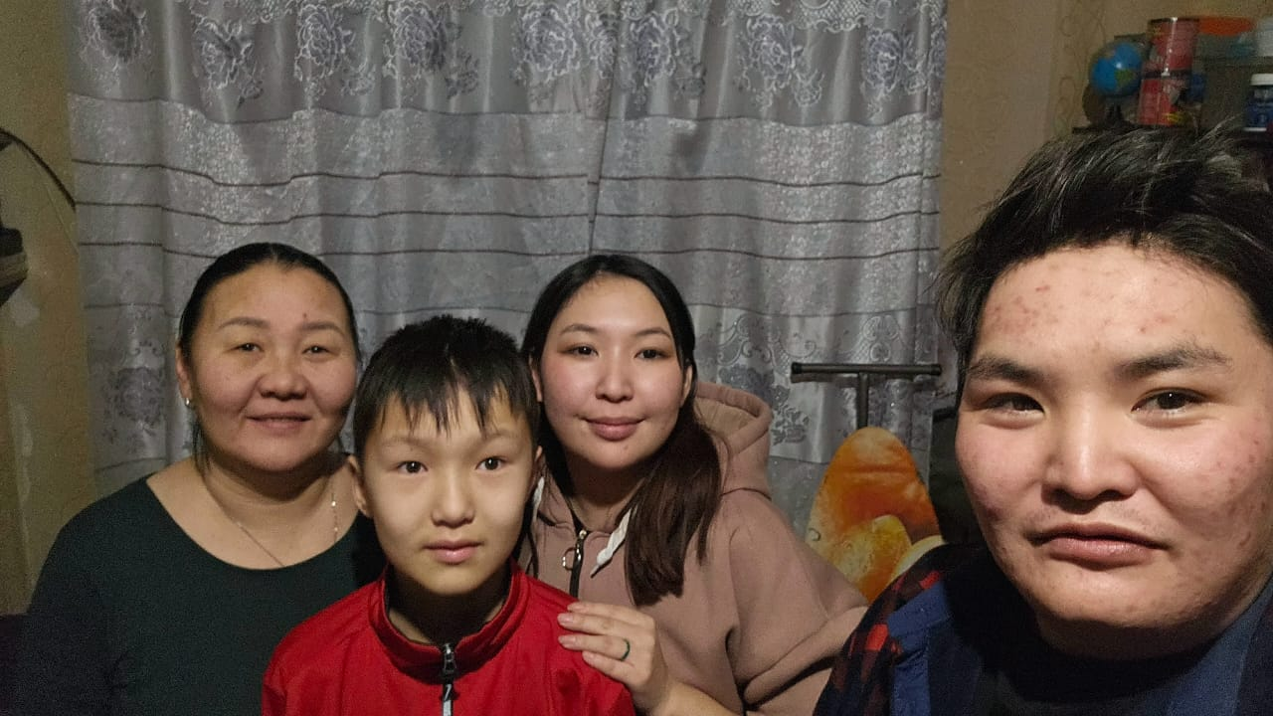
Мой дядя по папиной линии, младший сержант Михайлов Александр Александрович родился 20.11.1995 года рождения в с. Тас-Юрях, Мирнинского района РС(Я). Военнослужащий по контракту войсковой части 46108 в должности командир танка, г. Улан-Удэ Республика Бурятия. До СВО работал в доме культуры села Тас-Юрях, звукооператором.
Дядя, Михайлов Борис Александрович, участник СВО. Родился в селе Тас – Юрях 1984 году. Данное время он служит в Специальной Военной Операции Танковой бригаде. Он Мобилизовон с 23.09.2022 года. Ему Было Присвоено воинское звание «СЕРЖАНТ» 21 Февраля 2025 года. До Мобилизации он работал слесарем в компании Алроса ООО «АЙХАЛТРАНСГАЗ».

Slide 9
Сравнительный анализ трансформации героического образа
Этап | Основные характеристики героя | Примеры
Древний Эпос ("Олонхо") | Полубожественное происхождение; сверхспособности; защитники порядка и традиций | Богатырь из племени Айыы Ньургун Боотур
Великая Отечественная Война (ВОВ) | Массовый героизм; коллективная защита родины; физические и психологические испытания | Герои Великой Отечественной Войны, Фёдор Охлопков, Михайлов Николай, Максимов Григорий, Ердашев Евдоким
Специальная военная операция (СВО) | Профессиональные военные; технологическое превосходство; гибкость и мобильность действий | Герои спецподразделений, бойцы воздушно-десантных войск, пилоты беспилотников, Михайлов Александр, Михайлов Борис
Чтобы выявить сравнения как менялся образ героя в нашей стране, мы решили составить таблицу, где сравнили героев старинных сказаний нашего народа (олонхо), знаменитых воинов времен Великой Отечественной войны и тех, кого мы называем героями сегодня, в наше время. Мы хотим показать, как сильно изменился наш взгляд на героя и почему одни поступки остаются важными даже спустя много лет!

Slide 10
Происхождение: в древней мифологии герои имели полубожественный характер, связывая себя с миром богов. Во время ВОВ большинство героев происходили из простых слоев населения, подчёркивая общечеловеческую природу подвига. Сегодняшние герои зачастую проходят специальную подготовку и обучение, приобретая профессиональные знания и навыки.
Способности: герои древнегреческих мифов обладали уникальными физическими способностями, позволяющими побеждать противников и защищать человечество. Во время ВОВ подвиги совершались преимущественно благодаря личной смелости и выдержке. Современный герой характеризуется профессиональным мастерством и способностью применять новые технологии.
Цель: цель древних героев заключалась в восстановлении мирового порядка и гармонии. Герои ВОВ защищали Родину от агрессии фашистской Германии. Сегодняшние герои решают задачи защиты государственных границ и обеспечение национальной безопасности.
Общественное признание: древние герои получали славу и почитание от народа. Герои ВОВ награждались орденами и медалями, став символом победы над врагом. Современные герои получают общественное признание и государственные награды, символизируя новый этап в развитии военного дела и профессиональной армии.
Сравнив разные эпохи и проследив путь трансформации героического образа, мы поняли, что характеристики героев значительно различаются в зависимости от исторического периода. Например, герои древнего эпоса (олонхо) больше похожи на мифических существ, наделённых сверхъестественными способностями, тогда как герои Великой Отечественной войны — это реальные люди, чьё мужество и отвагу помнят потомки. Современные же герои представляют собой профессиональных военных, подготовленных и экипированных самыми современными технологиями.
Несмотря на разницу в характеристиках, центральная мысль остаётся прежней: герои нужны обществу, чтобы служить примером силы, стойкости и способности жертвовать личным ради общего блага.

Slide 11

СОЗДАНИЕ ЭЛЕКТРОННОЙ КНИГИ
Данной работой мы хотим показать, что электронная книга – хороший способ содействовать диалогу между традиционной культурой и современностью, подчеркнув непрерывность героического наследия в якутском народе, донести до подрастающего поколения героизм наших предков.
Изучив истории наших семей, собрав фотоматериалы, статьи, мы приступили к работе.
В данной главе будут рассмотрены этапы создания книги. Книжное издание оформлялось для всех возрастов.
Перед началом работы необходимо было:
Изучить весь материал о создании книги, такой как текстовые оригиналы и их виды, параметры издания, включая формат издания и полосы набора, объем издания, типографические шрифты и их характеристики, внешнее и внутренне оформление издания и вёрстку.
Определить объем информации, который поможет со структурой книги.
Определить формат и объем издания. Построить концепцию и иерархию книги.

Slide 12
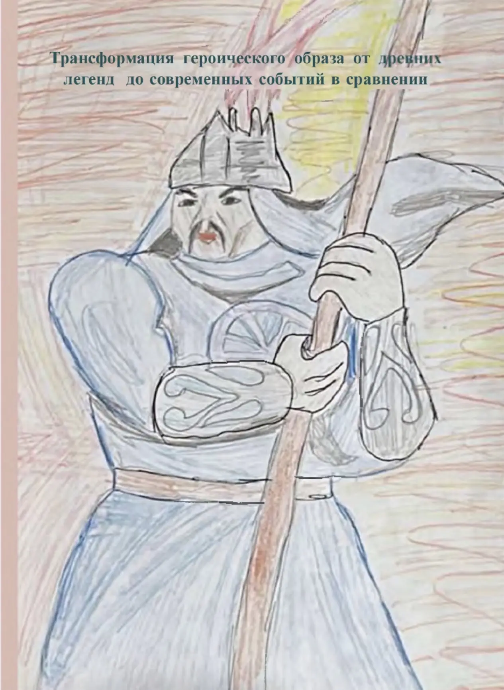
Создание элементов оформления книжного издания
После того как обе части обложки готовы, можно приступать к созданию таких элементов книги, как:
1) Форзац (и нахзац)
Это конструктивный элемент издания в переплете, основное назначение которого – скреплять, соединять книжный блок с переплетной крышкой, а дополнительное - служить художественным элементом внешнего оформления;
2) Авантитул (фортитул) – первая страница перед титулом, где размещают некоторые выходные сведения, фамилию автора, заглавие, иногда – эпиграф, посвящение
3) Титульный лист - это начальный лист или разворот книги.

Slide 13
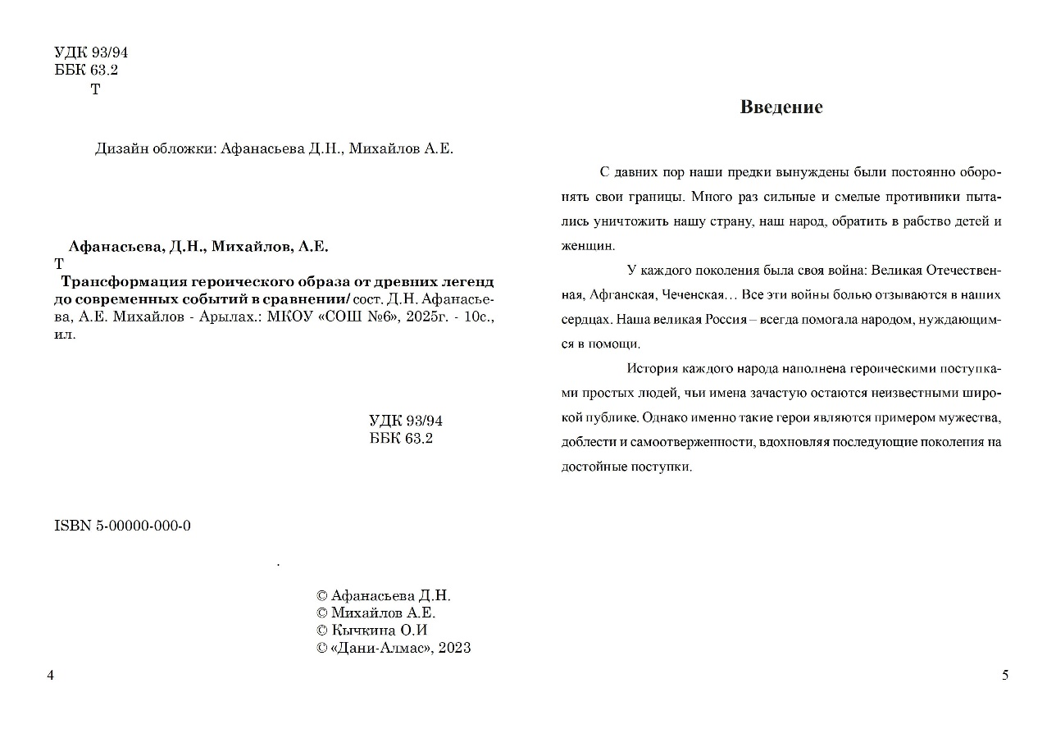
Создание титула
Первый блок будет располагаться в левом верхнем углу; в нем будут содержаться индексы УДК, ББК и авторский знак.
1) УДК (Универсальная десятичная классификация) - это система классификации информации. УДК используется для систематизации произведений науки, литературы и искусства, периодической печати, различных видов документов. По УДК можно понять вид, тип литературы, не читая ее. Данный индекс является обязательным элементом выходных сведений издания. В соответствии с ГОСТ Р 7.0.4-2006 «Издания. Выходные сведения» индекс УДК должен быть проставлен в верхнем левом углу оборота титульного листа;
2) ББК (Библиотечно-библиографическая классификация) - это система библиотечной классификации изданий. ББК предназначена для организации библиотечных фондов, каталогов и картотек. ГОСТ Р 7.0.4-2006 «Издания. Выходные сведения» требует ставить индекс ББК на обороте титульного листа в верхнем левом углу под индексом УДК (отдельной строкой) и в макете аннотированной каталожной карточки;
3) Авторский знак. Авторский знак не следует путать с кеттеровский знак (англ. Cutter number) — это условное обозначение первого слова, с которого начинается первый элемент библиографического описания.

Slide 14
ISBN (International Standard Book Number) - это уникальный, машинно-читаемый идентификационный номер, который определяется международным стандартом ISO-2108 и ГОСТ 7.53-2001. Иными словами, это учетный номер каждой книги. Разным изданиям одного и того же произведения будут присвоены разные номера ISBN, так как каждому новому изданию присваивают новый уникальный номер ISBN. Один и тот же номер ISBN не может быть присвоен повторно.
Далее следует поместить на середину страницы следующий текстовый блок, содержащий имена автора (или авторов), переводчика (или переводчиков), оформителя (составителя) (или оформителей) и т.д. В данном случае текстовый блок будет состоять из двух строк:
    Имя Оформителя (составителя), того кто занимался не только созданием внешнего вида издания, но и внутреннего;
    Имя иллюстратора, того кто занимался разработкой иллюстраций для внутреннего блока.
И последний текстовый блок будет размещен на середине листа. В нем будет размещено библиографическое описание – это совокупность библиографических сведений о документе, его составной части или группе документов, приведённых в соответствии с определёнными правилами и являющихся результатом аналитико-синтетической переработки информации.
Создание Титульного листа. Теперь стоит перейти к следующей части создания - верстке.

Slide 15
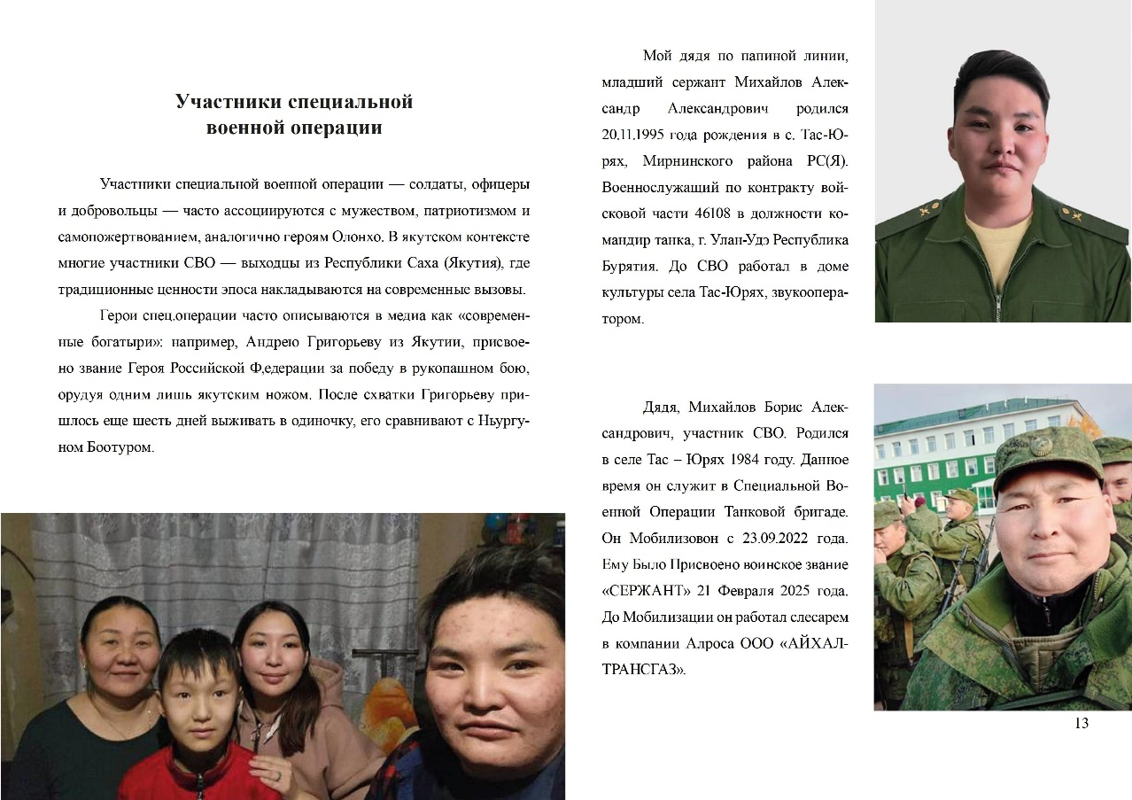
Верстка книжного блока
Книжная верстка – это расположение текста, изображений, таблиц и других материалов, соответствующее определенным правилам и стандартам.
В данной работе разработано 5 макет-шаблонов, которые применены к страницам издания.
    А шаблон – пустой разворот, без колонцифр и фона;
    В шаблон – разворот с колонцифрами и фоном (созданный ранее, использованный для разворотного титульного листа);
    D шаблон – разворот с колонцифрами, но без фона;
    Е шаблон – разворот со спуском.
А шаблон нужен для разворотов, на которых будут размещены иллюстрации.
В шаблон – для большей части книжного блока, на котором размещен весь основной текст (Текст размещен согласно всем правилам верстки,). К тексту применен стиль абзаца «Основной текст» (шрифт Times New Roman regular, гарнитуры Times New Roman 16 кеглем, интерлиньяж 20,4).
E шаблон используется для страниц со спуском (первая страница). В этом макете используется то же изображение, подходящей тематики. Присутствует основной текст. Times New Roman 16 кеглем, интерлиньяж 20,4).

Slide 16
ЗАКЛЮЧЕНИЕ
Изучение эволюции героического образа позволяет увидеть, насколько глубоко этот символ укоренился в человеческой психике и культурном наследии. От древности до наших дней меняется внешний облик героя, но неизменными остаются ключевые атрибуты: смелость, честь, ответственность и способность преодолевать трудности.
Современный мир ставит перед нами новые вызовы, требуя осознания ответственности каждого индивида за будущее планеты. Поэтому задача исследователей заключается в изучении и сохранении наследия прошлого, помогающего лучше понимать настоящее и строить лучшее будущее.
Трансформация героического образа чётко прослеживается на примере сравнительной таблицы, показывающей переход от мифологических героев древности с их магическими способностями и миссиями восстановления космического порядка, к героям Великой Отечественной войны, выступающим символом массового сопротивления внешнему врагу, и далее к современным военным профессионалам, использующим высокие технологии и специализированные навыки для защиты национальных интересов.
Развитие общества и смена общественных приоритетов отражается в изменении природы героизма. В древнем эпосе герои были связаны с божественным началом и исполняли волю высших сил. В годы ВОВ главной целью стало спасение Родины от угрозы, тогда как современные герои выступают представителями высококлассных профессионалов, решающих сложные задачи в условиях глобализации и технического прогресса.
Таким образом, исследование показало, что герой остается важным элементом культурной памяти, определяющим нормы поведения и представления о добродетели и нравственности.

